Slide 1
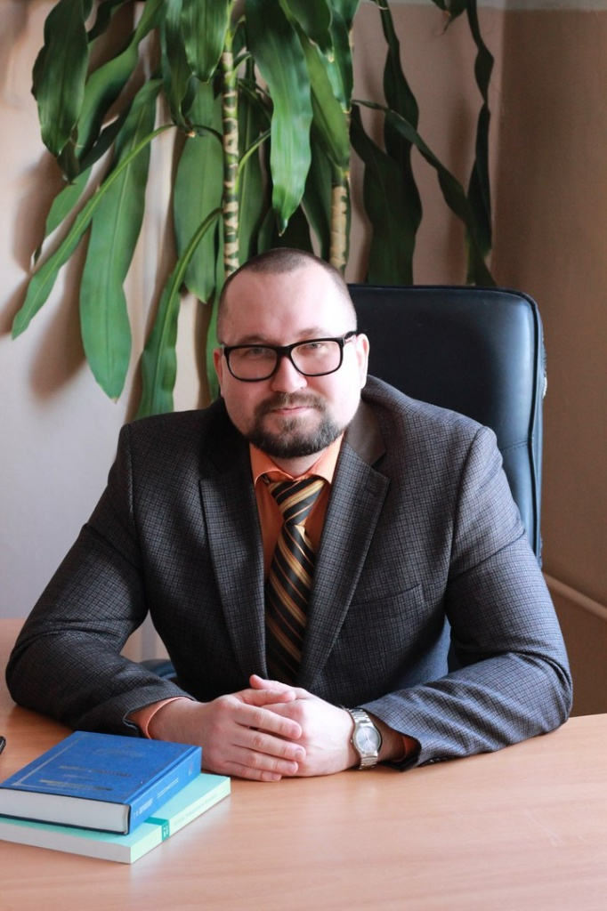
А.В. Лошаков
ПЕДАГОГИЧЕСКИЙ
КОДЕКС
Ульяновск,2022

Slide 2
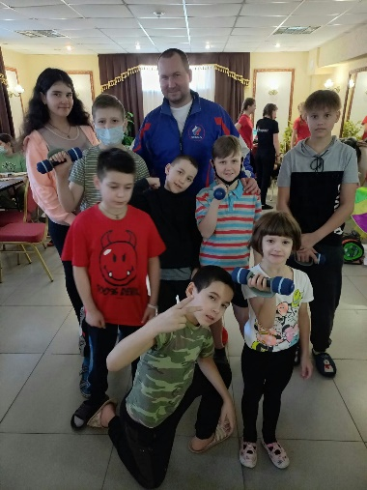
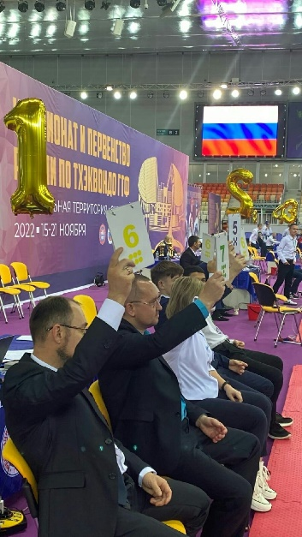
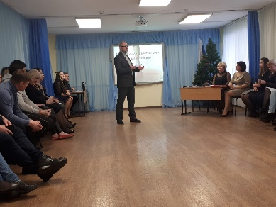
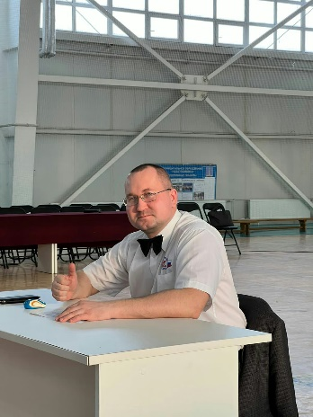
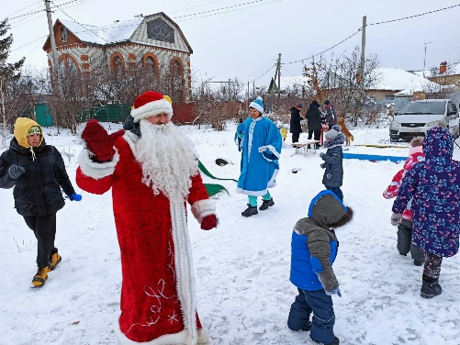
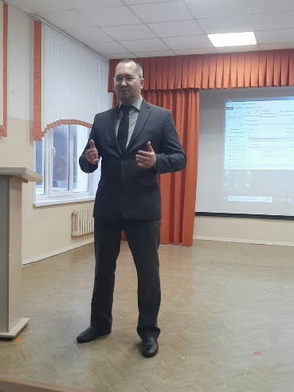
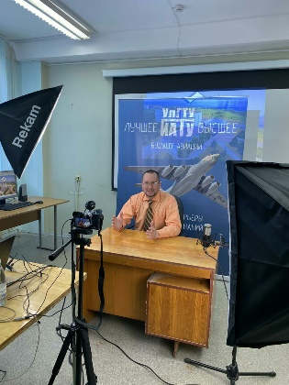
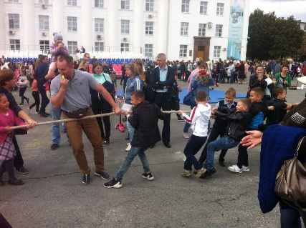
ПЕДАГОГИЧЕСКИЙ КОДЕКС
Раздел 1. Введение
Глава 1. Источники и принципы ПЕДАГОГИЧЕСКОГО КОДЕКСА
Статья 1.Жизненные приоритеты
1.Жизненное кредо.
2.Что бы стать педагогом необходимо:
а) «иметь в руках профессию»:
-факультет права, экономики и управления;
-второе высшее образование, аспирантура;
б)гибкость и мобильность:
--Президент Ульяновской региональной общественной организации;
-депутат
-активный участник социальных акций
в) любовь к профессии:
-жюри, транслирование педагогического опыта (публикации, выступления), благодарственные письма, сертификаты.
Статья 2. Ведущие педагогические идеи
1. Казачество
2. Социальный лифт для каждого.
3. Профориентация, конвергентность.
4. Менторство.
5. Взаимодействие с педагогическим сообществом.

Slide 3
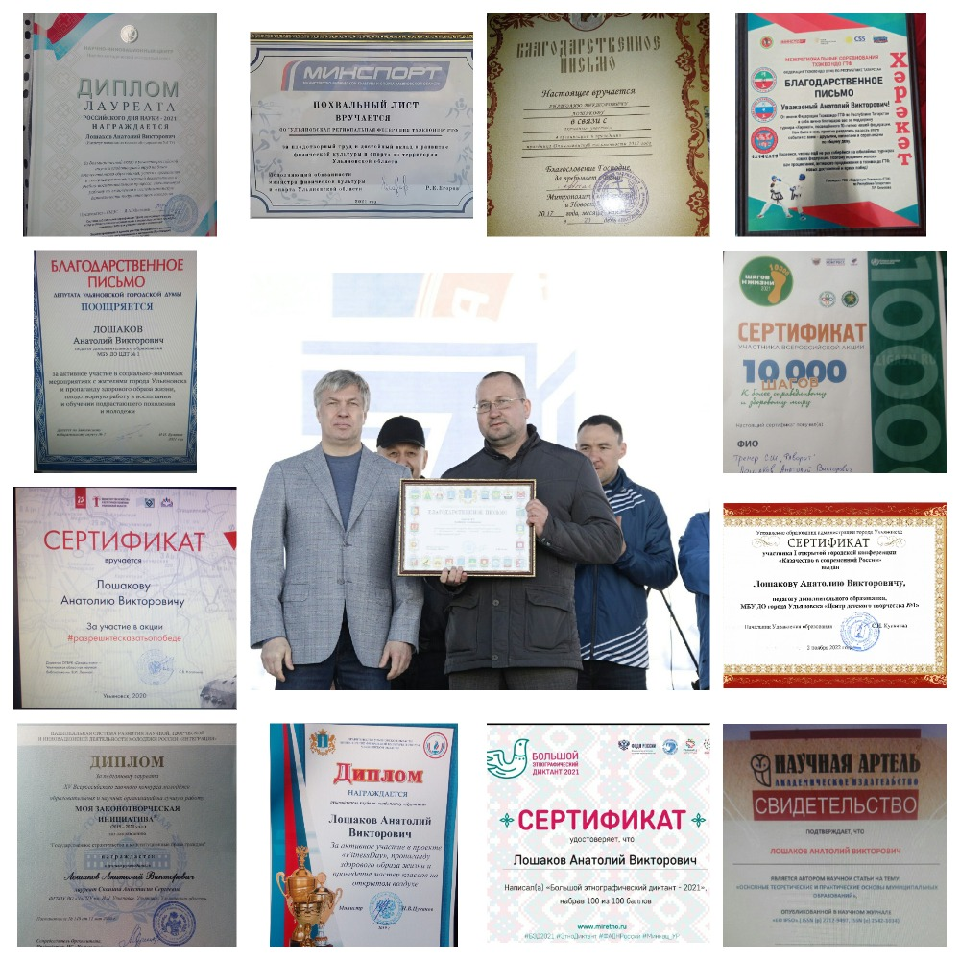
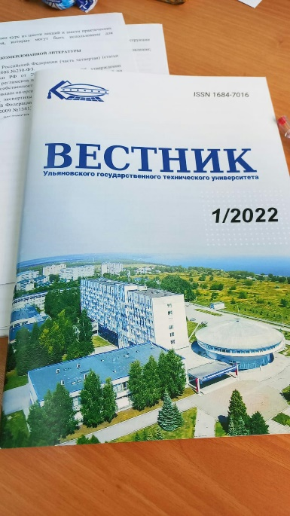
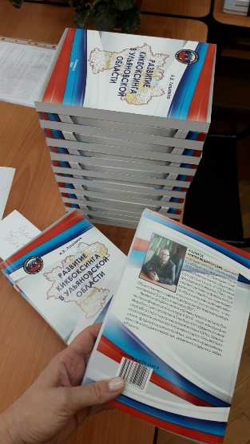
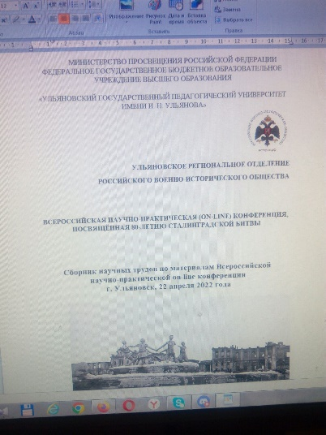
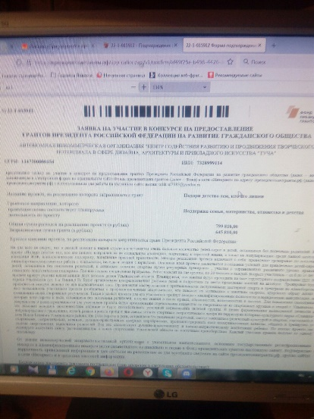
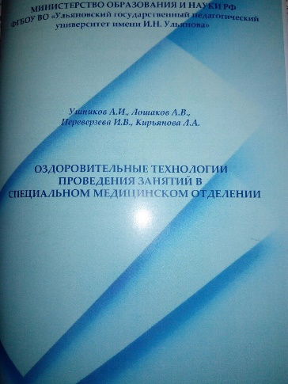
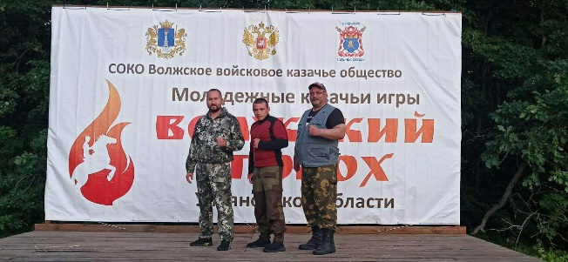
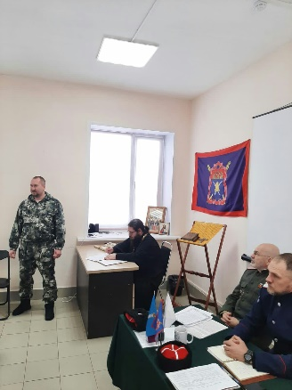
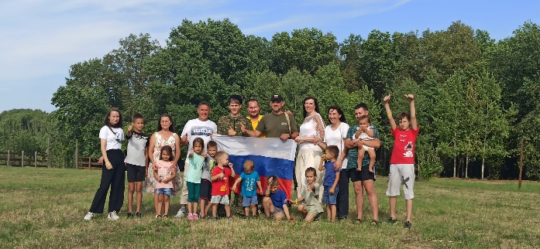

Slide 4
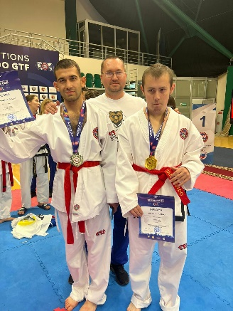
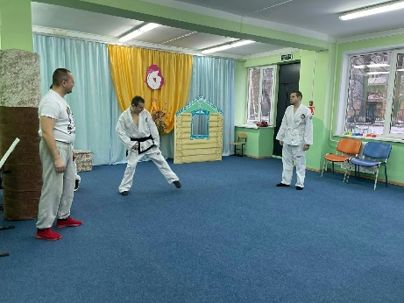
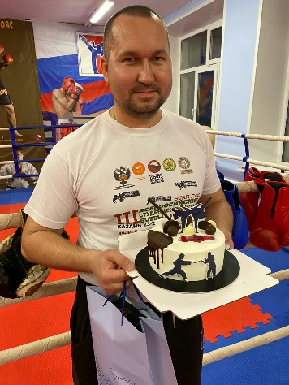
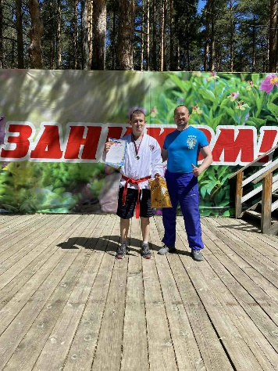
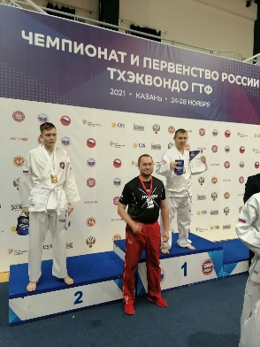
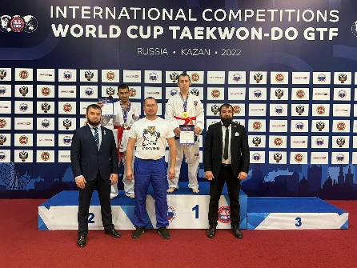
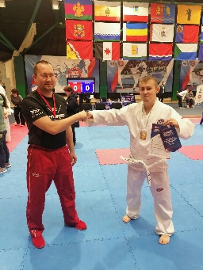
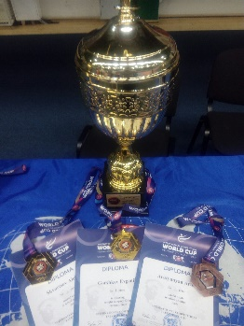
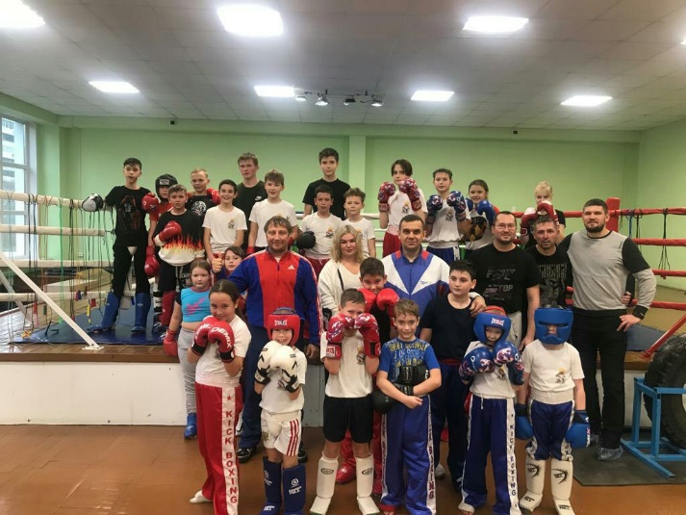
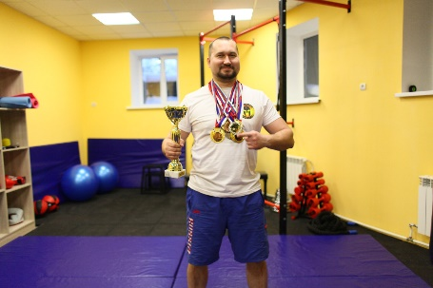
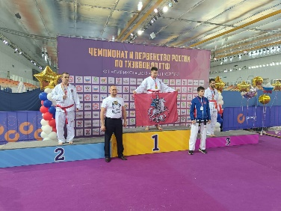
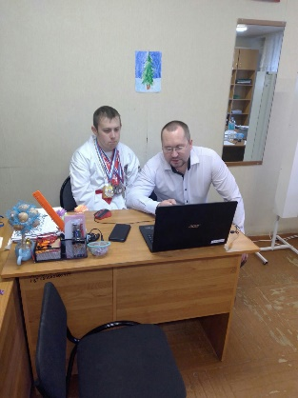
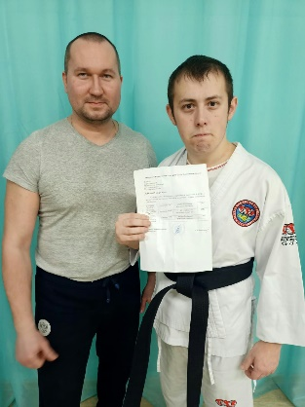
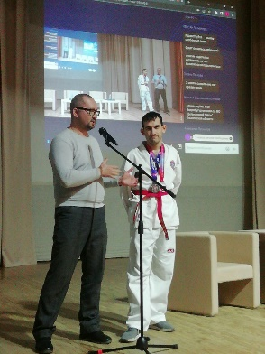
Раздел II Участники ПЕДАГОГИЧЕСКОГО КОДЕКСА
Глава 1. Клуб «Эдалос»
Статья 1 Дети, родители, педагоги
1.Наставничество «учащийся-учащийся». Кодекс.
2. Мотивация на успех и не на успех.
3. Сопровождение педагогом-психологом.
Статья 2. Ответственность :
1. За результат. Актуальные НЕ школьные навыки.
2. За тиражирование опыта педагогом и учащимися.

Slide 5
Удачи!

